Slide 1
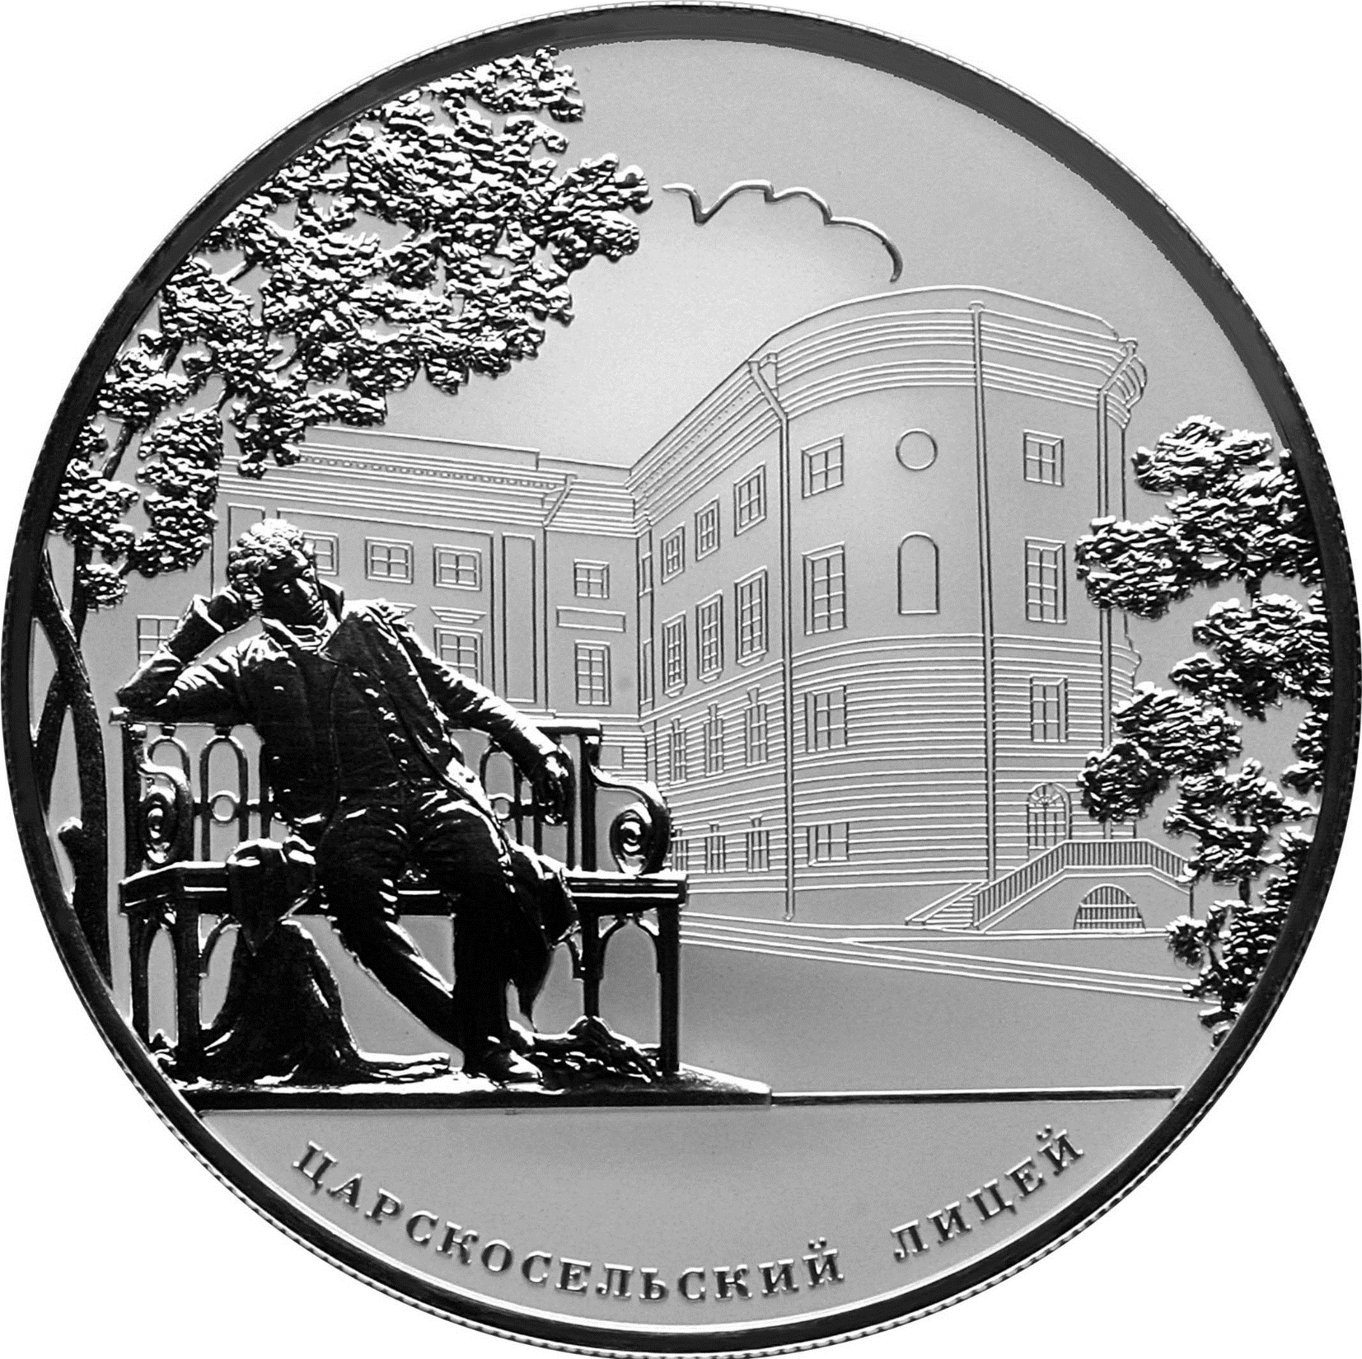
Внимание! С 16.10.23 -20.10.23 - Пушкинская неделя, посвященная дню рождения Царскосельского Лицея
16.10.23 | 17.10.23 | 18.10.23. | 19.10.23. | 20.10.23.
Радиолинейка «И в новом веке Пушкин с нами!» | Радиолинейка «И в новом веке Пушкин с нами!» | Радиолинейка «И в новом веке Пушкин с нами!» | Радиолинейка «И в новом веке Пушкин с нами!» | Радиолинейка «И в новом веке Пушкин с нами!»
Устный журнал «Друзья мои, прекрасен наш союз!» 5-11 классы | Диктант «Великий поэт» 5-11 классы | Игра "Что? Где? Когда?" по сказкам Пушкина 5 классы | Конкурс чтецов «Наш Пушкин» 5-11 классы | Литературно-музыкальная гостиная «Очей очарованье» 5-11 классы
 | Конкурс рисунков «Я Пушкина читаю строки…» 5-8 классы | Конкурс рисунков «Я Пушкина читаю строки…» 5-8 классы | Викторина «Великое слово поэта» 8 классы | Викторина «Великое слово поэта» 8 классы
 | Викторина «Чудо чудное- диво дивное» 6-7 классы | Викторина «Чудо чудное- диво дивное» 6-7 классы

